Slide 1



Slide 2
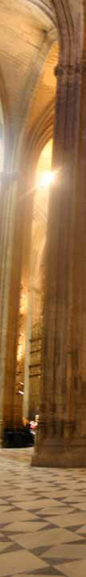

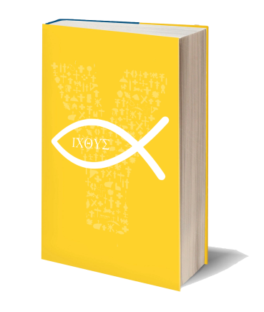
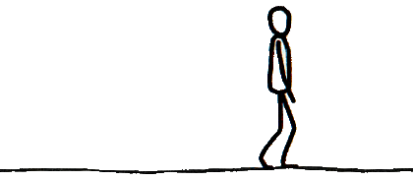
(II. 1.) Verím v Boha, Otca všemohúceho,
Stvoriteľa neba i zeme,
(II. 2.) i v Ježiša Krista, jeho jediného Syna, nášho Pána,
(II. 3.) ktorý sa počal z Ducha Svätého, narodil sa z Márie Panny,
(II. 4.) trpel za vlády Poncia Piláta, bol ukrižovaný,
umrel a bol pochovaný;
(II. 5.) zostúpil k zosnulým, tretieho dňa vstal z mŕtvych,
(II. 6.) vystúpil na nebesia, sedí po pravici Boha Otca
všemohúceho.
(II. 7.) Odtiaľ príde súdiť živých i mŕtvych.
(III. 8.) Verím v Ducha Svätého,
(III. 9.) v svätú Cirkev katolícku, v spoločenstvo svätých,
(III. 10.) v odpustenie hriechov,
(III. 11.) vo vzkriesenie tela
(III. 12.) a v život večný.
Amen.

Slide 3
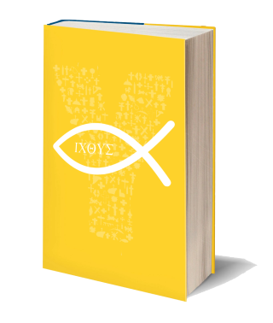
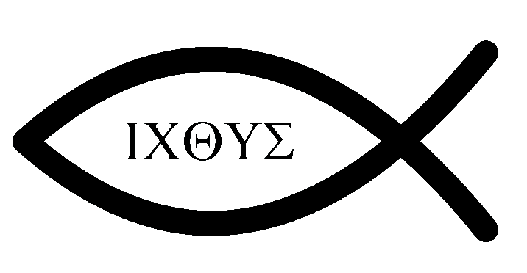
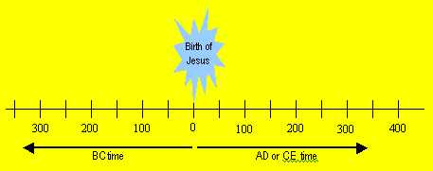
Verím v Ježiša Krista
Evanjelium (Lewis, s. 51)
Ježiš = ?
Kristus = ?
kresťan = ?
IChThYS = ?
tajomstvo Bohočloveka
2. najväčšie tajomstvo: 1 + 1 = 1
rozdelenie času: pr. Kr.; po Kr.

Slide 4

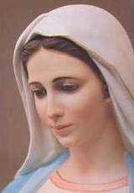
narodil sa z Márie Panny
Panna: ø pozemský otec
Ježišovi „bratia a sestry“
Bohorodička (Feuerbach, s. 57)
nepoškvrnené počatie Panny Márie
Máriina spolupráca
† → naša Matka

Slide 5
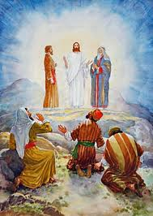
Ježišov život
30 r. v skrytosti
krst
pokúšanie
Božie kráľovstvo
zázraky
12 apoštoli
premenenie

Slide 6
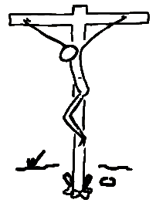
trpel, umrel
vedome a dobrovoľne (3 predpovede)
vybral si Veľkú noc
kolektívna vina Židov?
Otec a Syn spojenci v láske ku človeku do krajnosti
posledná večera: umývanie nôh,
Eucharistia,
kňazstvo
? smrť na † ?
utrpenie a ja
95
98

Slide 7
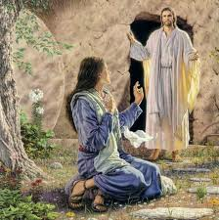
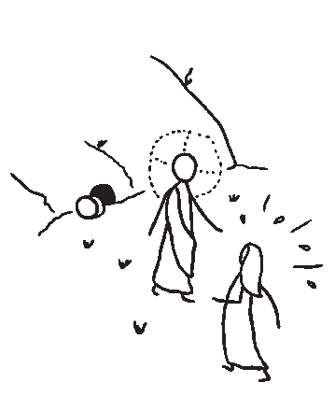
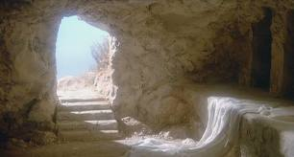
vstal z mŕtvych
nie zo zdanlivej smrti
základ a stredobod našej viery
12: ø priame dôkazy, ale stretli ho
prázdny hrob, svedectvá žien
oslávené Ježišovo telo
Čo sa zmenilo?
108

Slide 8
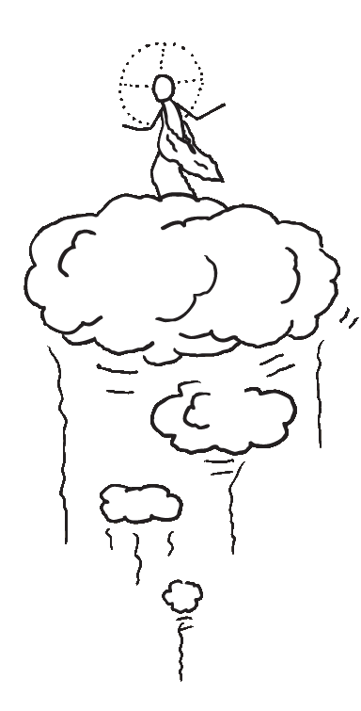
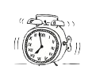
vystúpil na nebesia, príde súdiť
Už tu nie je viditeľne prítomný, a predsa je tu.
Na konci sveta príde Kristus a všetci ho uvidia.
príde súdiť podľa lásky
Kto odmieta lásku, tomu nedokáže pomôcť ani Kristus;
taký človek odsudzuje sám seba.

